Slide 1
TARIHSEL VE SIYASAL DÖNÜŞÜM
ZÜMRELERDEN ULUSAL EGEMENLİĞE: FRANSIZ DEVRİMİ
Toplumsal tabakalaşma, siyasal temsil ve meşruiyet kaynaklarının Ancien Régime düzeninden modern cumhuriyete evrimi.
ODAK NOKTASI
DÖNEM
Temsil Krizinden Halk Egemenliğine
1789 – 1792 Dönüşüm Süreci

Slide 2


GIRIŞ VE TEORIK ÇERÇEVE
Devrimin Temel Dinamiği: Temsil Krizi
Eski Düzen (Ancien Régime)
Yeni Siyasal Meşruiyet
Geleneksel zümreler ve ayrıcalıklara dayalı meşruiyet. Siyasal otorite kral ve statü sahibi sınıfların elindedir.
Ulus, eşit yurttaşlık ve halk egemenliğine dayalı modern siyasal meşruiyet kaynaklarının doğuşu.

Slide 3
1. BÖLÜM
Ancien Régime: Toplumun Zümrelere Ayrılması
BIRINCI ZÜMRE
İKINCI ZÜMRE
ÜÇÜNCÜ ZÜMRE
Ruhban Sınıfı
Soylular
Halk ve Burjuvazi
Katolik Kilisesi ve din adamları.
Saray ve taşra aristokrasisi.
Nüfusun %98'ini oluşturan çoğunluk.
Geniş ekonomik, mali ve hukuki ayrıcalıklar.
Feodal haklar ve kamu makamlarına ayrıcalıklı erişim.
Köylüler, zanaatkârlar, tüccarlar ve profesyoneller.

Slide 4

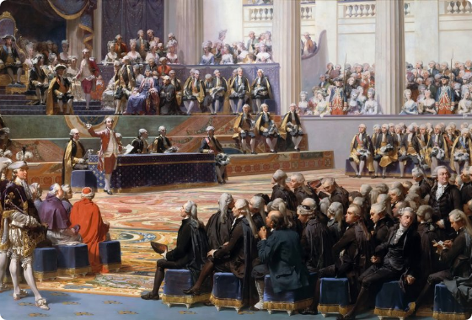
2. BÖLÜM
États-Généraux: Geleneksel Temsil Yapısı
1614'ten Sonra İlk Toplantı
Ağır mali kriz nedeniyle XVI. Louis meclisi 5 Mayıs 1789'da Versailles'da topladı.
Ancien Régime Temsil Mantığı
Zümreler → Zümre Temsilcileri → Kral ile Müzakere
Temel Sorunun Doğuşu
Fransa'yı siyasal olarak tam olarak kim temsil ediyor?

Slide 5
3. BÖLÜM
"Bir Zümre, Bir Oy" Çatışması
GELENEKSEL SİSTEM
ÜÇÜNCÜ ZÜMRE TALEBİ
Zümre Başına Bir Oy
Kişi Başına Bir Oy
Ayrıcalıklı iki zümre (Ruhban + Soylular) ittifak yaparak halkı 2'ye 1 mağlup ediyordu.
Bireysel temsil esası. Kararların kurumsal statülerle değil temsilci sayılarıyla alınması.

Slide 6
4. BÖLÜM
Abbé Sieyès ve Zümreden Ulusa Geçiş
"Üçüncü Zümre Nedir? Her şey. Şimdiye kadar siyasal düzende ne oldu? Hiçbir şey. Ne olmak istiyor? Bir şey."
— Abbé Emmanuel-Joseph Sieyès (1789)
ESKI SIYASAL MANTIK
YENI SIYASAL MANTIK
Zümre → Temsil
Ulus → Temsil

Slide 7

5. BÖLÜM
17 Haziran 1789: Ulusal Meclis'in İlanı
Eski Egemenlik Yapısı
Yeni Egemenlik İlkesi
Kral + Zümreler
Ulus → Temsilciler → Siyasal Otorite
Geleneksel meşruiyete dayalı, parçalı ve kralın mutlak iradesine bağlı siyasal otorite.
Üçüncü Zümre artık tüm Fransız Ulusunu temsil ettiğini ilan ederek egemenliği üstlenir.

Slide 8

6. BÖLÜM
Tennis Court Oath (Jeu de Paume Yemini)
20 Haziran 1789 Yemini
Kralın engellemesine karşı tenis kortunda toplanan temsilciler anayasa yapılana kadar dağılmama kararı aldı.
Kurucu İrade (9 Temmuz 1789)
Meclis kendisini "Ulusal Kurucu Meclis" (National Constituent Assembly) olarak ilan etti.

Slide 9
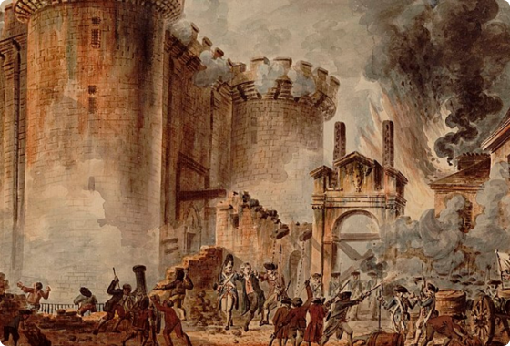
7. BÖLÜM
Bastille ve Devrimin Toplumsallaşması
VERSAILLES ODAĞI
Temsil → Ulusal Egemenlik → Anayasa
PARIS VE TAŞRA ODAĞI (14 TEMMUZ 1789)
Halk Mobilizasyonu → Siyasal Baskı → Devrim

Slide 10

8. BÖLÜM
Yurttaşlığın Doğuşu ve Haklar Bildirgesi
Eski Düzen Statüsü
Zümre üyeliğine dayalı eşitsiz hukuki statüler.
Yeni Siyasal Statü
Genel ve evrensel ilkelere dayalı eşit yurttaşlık.

Slide 11
9. VE 10. BÖLÜM
Anayasal Monarşiden Monarşinin Çöküşüne
1791
10 AĞUSTOS 1792
Anayasal Monarşi
Tuileries Baskını
Sınırlı kral yetkileri ve seçilmiş Yasama Meclisi (Legislative Assembly).
Savaş ve güvensizlik sonucu monarşinin fiilen askıya alınması.

Slide 12
11. BÖLÜM
Ulusal Konvansiyon ve Cumhuriyet (1792)
AŞAMA 1
AŞAMA 2
21 EYLÜL 1792
Estates-General
National Assembly
National Convention
Üç zümre esaslı parçalı temsil.
"Ulusu biz temsil ediyoruz" iddiası.
Monarşinin kaldırılması ve Cumhuriyet ilanı.

Slide 13
12. BÖLÜM VE ÖZET
Tarihsel ve Sosyolojik Dönüşümün Özeti
Zümresel Toplum → Temsil Krizi → Ulusal Meclis → Yurttaşlık → Ulusal Egemenlik → Cumhuriyet
Fransız Devrimi, doğuştan gelen ayrıcalıklara dayalı hukuki eşitsizliğin nasıl bir temsil krizine yol açtığını ve siyasal meşruiyetin kaynağını ulusal egemenliğe nasıl dönüştürdüğünü gösteren temel tarihsel örnektir.

Slide 14




Image Sources
https://www.meisterdrucke.uk/kunstwerke/1000px/Auguste_Couder_-_Opening_of_the_Estates-General_in_Versailles_5_May_1789_-_(MeisterDrucke-762813).jpg
Source: www.meisterdrucke.uk
https://render.fineartamerica.com/images/rendered/default/print/8/5.5/break/images/artworkimages/medium/1/the-tennis-court-oath-jacques-louis-david.jpg
Source: fineartamerica.com
https://www.worldhistory.org/img/c/p/1600x900/15733.jpg
Source: www.worldhistory.org
https://render.fineartamerica.com/images/rendered/default/print/6.5/8/break/images/artworkimages/medium/3/declaration-of-the-rights-of-man-and-of-the-citizen-jean-jacques-francois-le-barbier.jpg
Source: fineartamerica.com

